Slide 1
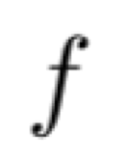
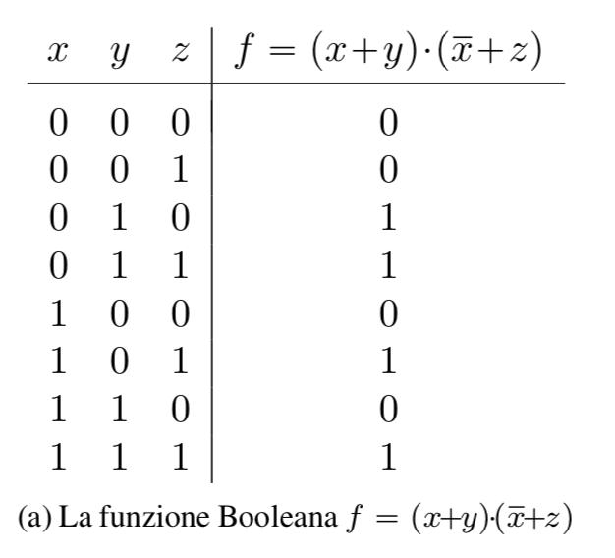
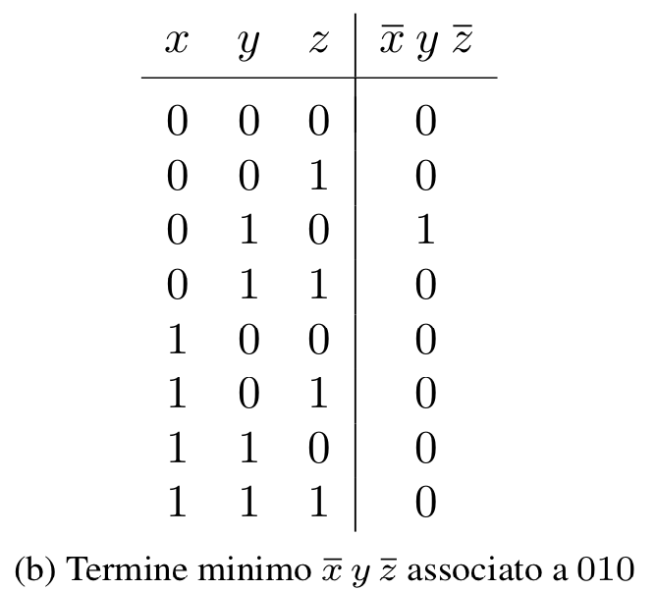
Forme canoniche: minterm
Forme canoniche: minterm
Fissiamo una qualunque funzione Booleana espressa mediante tavola di verità
La funzione vale 1 in corrispondenza
delle terne 010, 011, 101 e 111
prendiamo ora la funzione
che vale 1 per 010
Questa funzione si chiama termine minimo o minterm

Slide 2
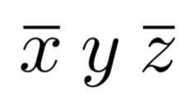
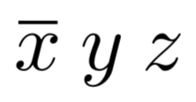
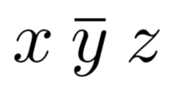
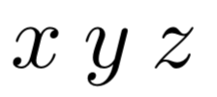
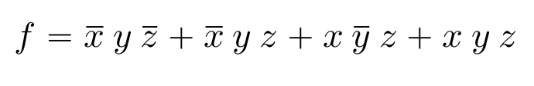
Forme canoniche: minterm
La funzione vale 1 in corrispondenza delle terne 010, 011, 101 e 111,
cioè quando in ingresso si presenta la terna 010, oppure la terna 011, oppure ... ecc.
Questo ci consente di costruire la nostra funzione a partire dalla somma logica
dei minterm
La funzione che vale sempre 0, tranne che per le configurazioni per le quali viene
portata a 1

Slide 3
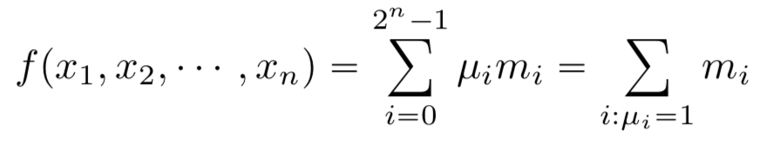
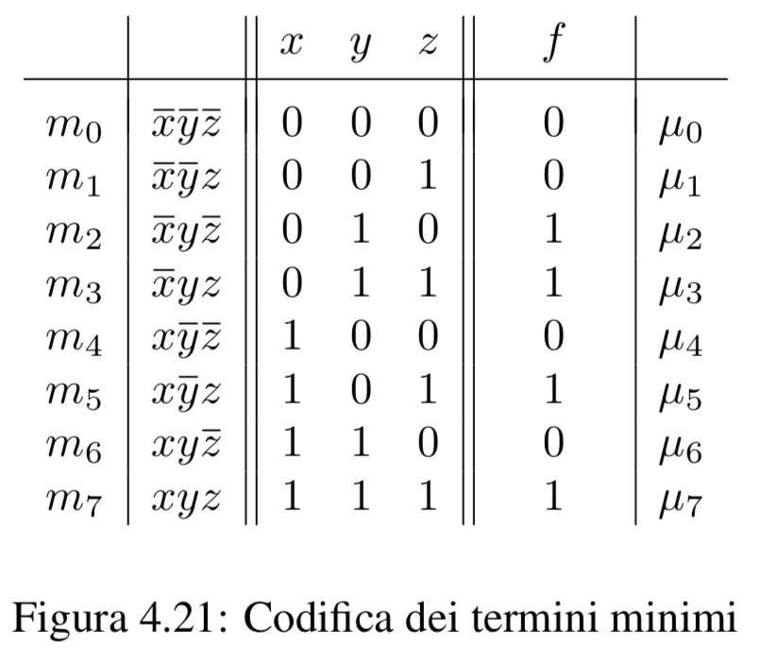
Forme canoniche: minterm
La tecnica può essere generalizzata a qualunque funzione

Slide 4
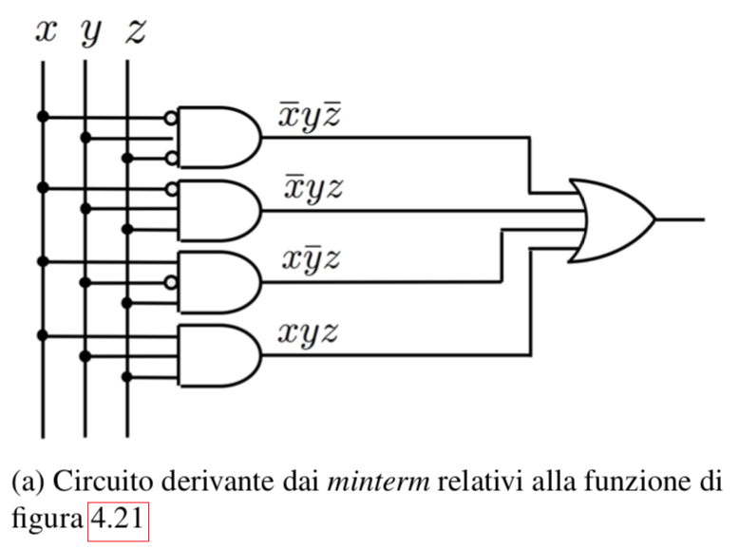
Forme canoniche: minterm
cui sopra

Slide 5
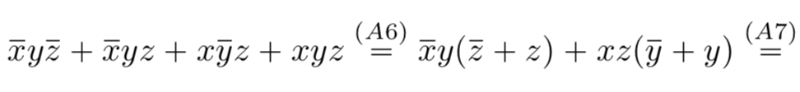



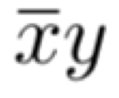


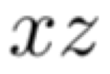
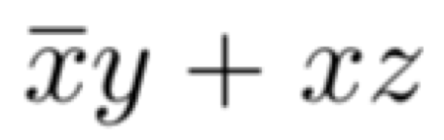
Forme canoniche
Proviamo a semplificare con gli assiomi e i teoremi
dell’Algebra Booleana
minterm
1 0 0 0 0 0 0
1 0 0 0 1 0 0
1 1 1 0 0 0 1
1 1 1 0 1 0 1
0 0 0 1 0 0 0
0 0 0 1 1 1 1
0 1 0 1 0 0 0
0 1 0 1 1 1 1

Slide 6
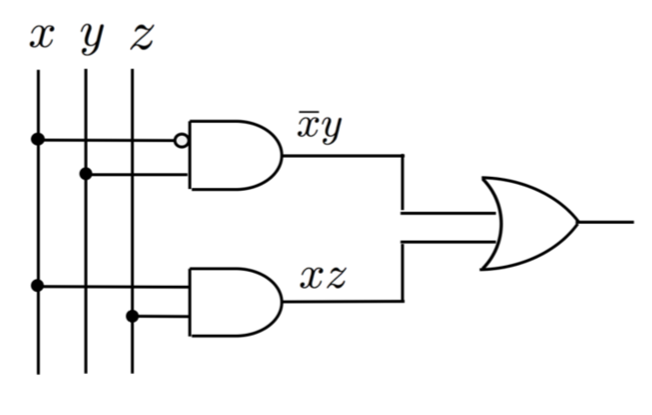

Forme canoniche
A seguito della semplificazione la complessità del circuito associato alla
funzione si riduce drasticamente
di cui sopra

Slide 7
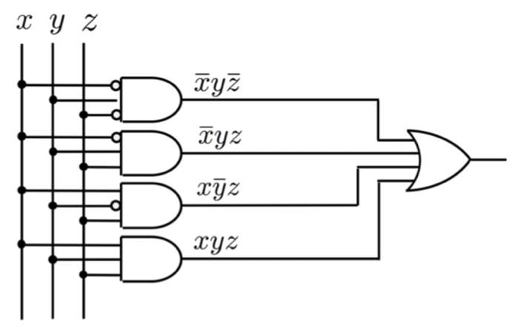
Confronto tra le complessità
4 porte a 3 ingressi, 1 porta a 4 ingressi
≡
4*2+1*3 = 11 porte a 2 ingressi
minterm
semplificato
3 porte a 2 ingressi

Slide 8
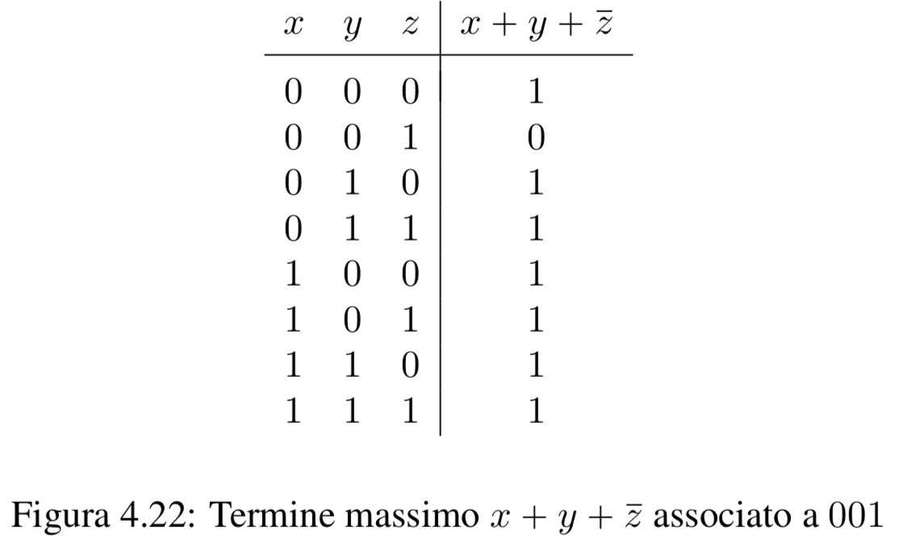
Forme canoniche: maxterm
Forme canoniche: maxterm
Un discorso del tutto analogo si può fare procedendo per dualità, realizzando un
prodotto di somme. Ciò richiede di analizzare i termini per i quali la funzione va a 0.
La funzione vale 0 in corrispondenza
delle terne 000, 001, 100 e 110
prendiamo ora la funzione
che vale 0 per 001
Questa funzione si chiama termine massimo o maxterm

Slide 9





Forme canoniche: maxterm
La funzione vale 0 in corrispondenza delle terne 000, 001, 100 e 110
Questo ci consente di costruire la nostra funzione a partire dal prodotto logico
dei maxterm
La funzione vale sempre 1, tranne che per le configurazioni che la fanno
collassare a 0

Slide 10
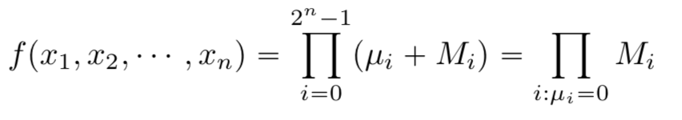
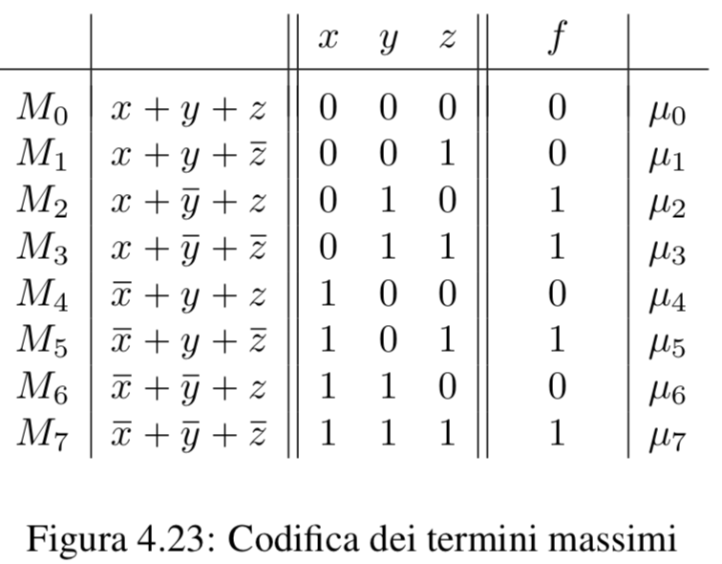
Forme canoniche: maxterm
La tecnica può essere generalizzata a qualunque funzione

Slide 11
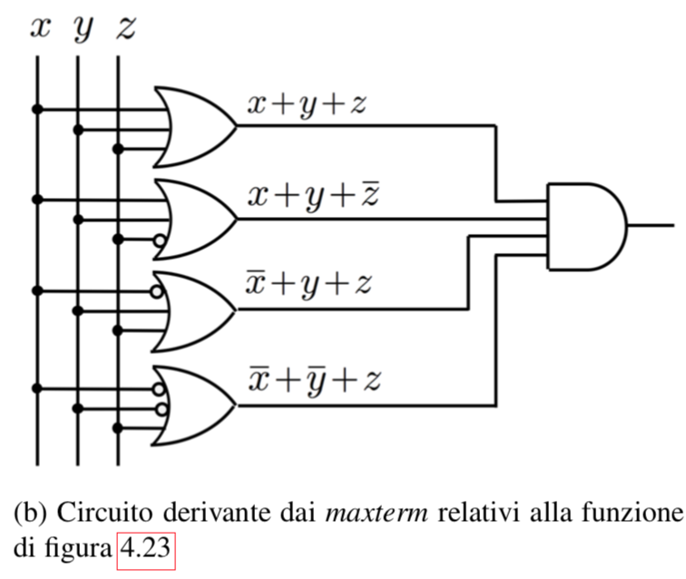
Forme canoniche: maxterm
cui sopra

Slide 12


Forme canoniche
Se è tutto corretto, le due funzioni che rappresentano rispettivamente
minterm e maxterm devono essere la stessa funzione
minterm
maxterm
Verifichiamo se è vero
che corrisponde all’espressione individuata per i minterm

Slide 13
Forme canoniche
A seguito della semplificazione la complessità del circuito associato alla
funzione si riduce drasticamente
di cui sopra

Slide 14
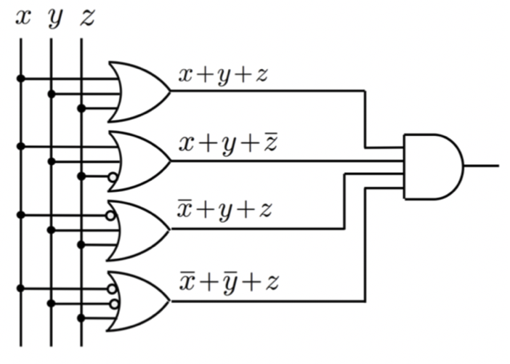
Confronto tra le complessità
4 porte a 3 ingressi, 1 porta a 4 ingressi
≡
4*2+1*3 = 11 porte a 2 ingressi
minterm
4 porte a 3 ingressi, 1 porta a 4 ingressi
≡
4*2+1*3 = 11 porte a 2 ingressi
maxterm
semplificato
3 porte a 2 ingressi

Slide 15
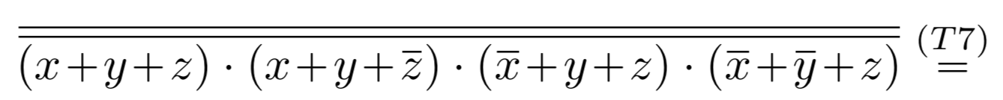
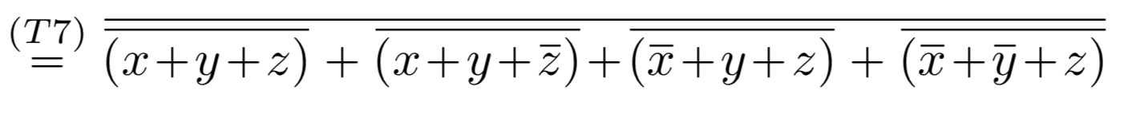
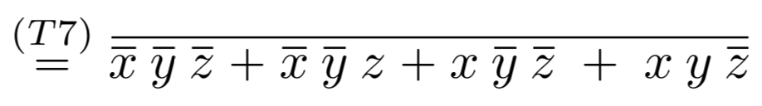
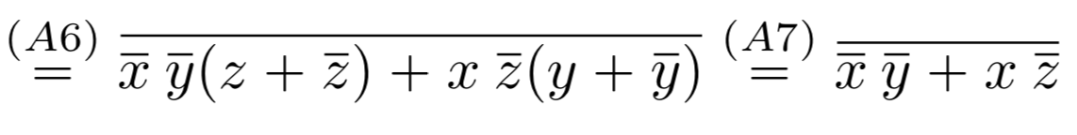
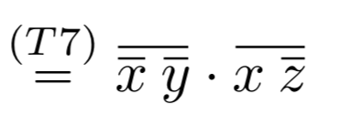
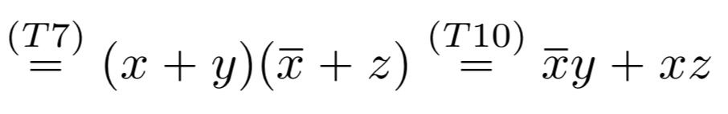
Forme canoniche
Per semplificare le funzioni, in qualche caso si può ricorrere alla doppia negazione di De Morgan
Quanto detto finora conferma nuovamente che ogni funzione Booleana
può essere espressa indifferentemente o come somma di prodotti (OR di AND)
o come prodotto di somme (AND di OR). Il teorema T7 di De Morgan costituisce
lo strumento di connessione tra le due forme canoniche, consentendo
di passare dall’una all’altra.

Slide 16
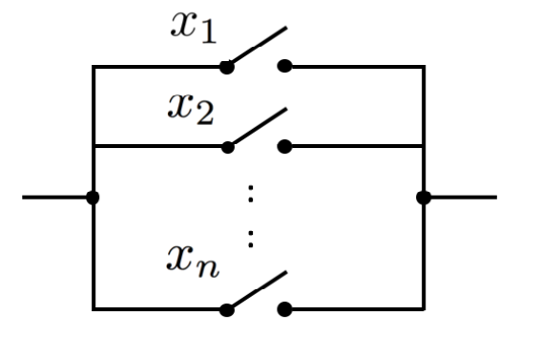
Interpretazione circuitale
Interpretazione circuitale
La prima applicazione circuitale dell’Algebra Booleana si deve a Shannon, che
la usò nella progettazione di circuiti complessi per la commutazione a contatti
0 e 1 indicano rispettivamente un circuito aperto e uno chiuso
0
1

Slide 17
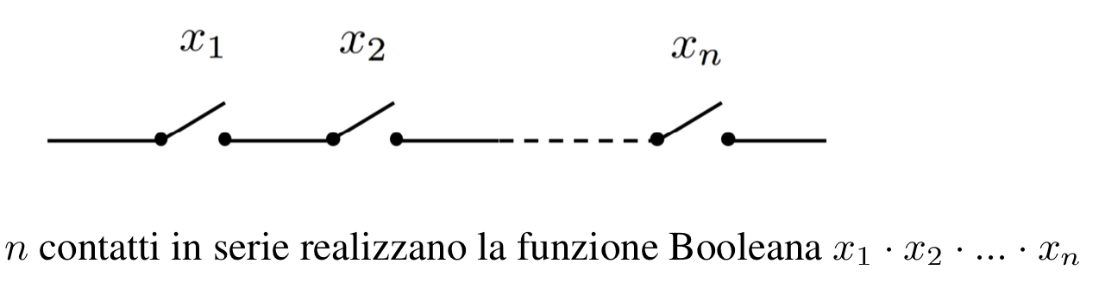

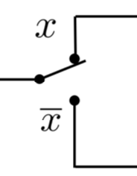
Interpretazione circuitale
Con i simboli si indicano due contatti azionati contemporaneamente,
ma sempre tali che quando uno è aperto l’altro è chiuso e viceversa.
Questo dispositivo si chiama deviatore

Slide 18
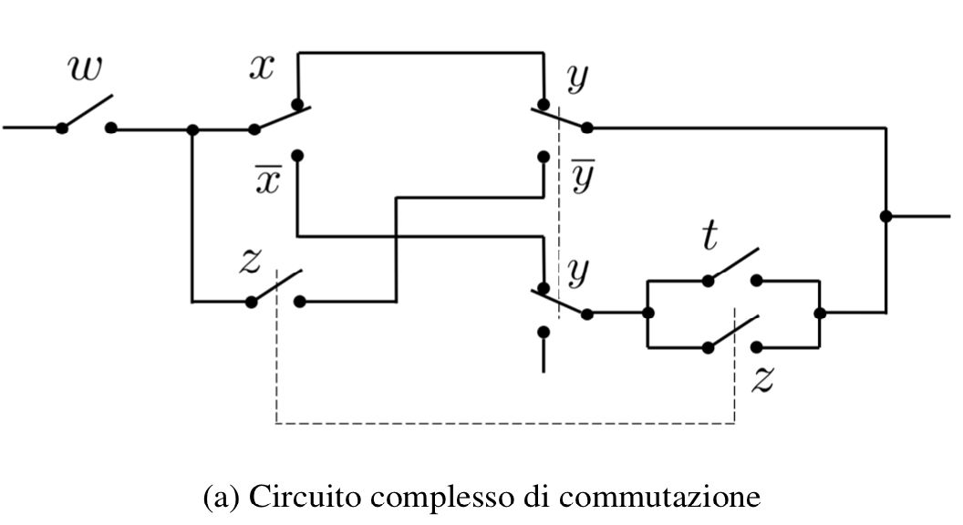

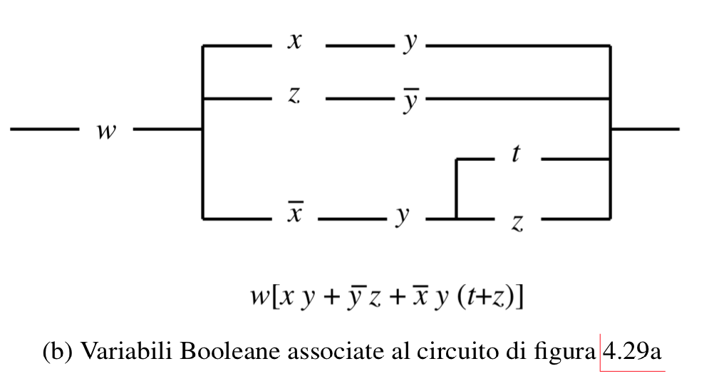
Interpretazione circuitale

Slide 19
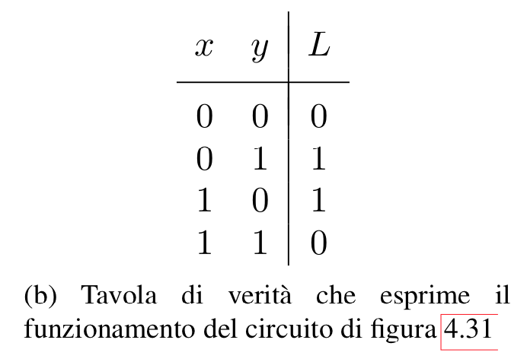
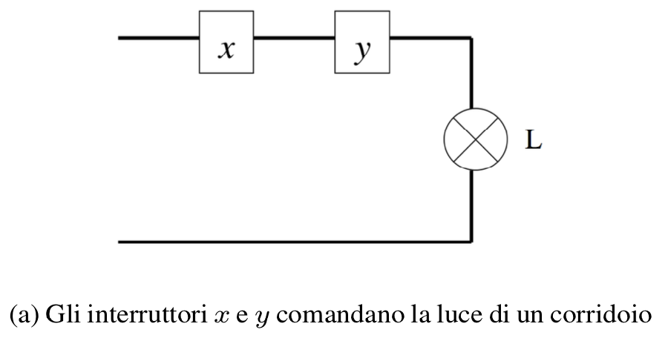
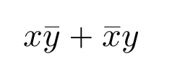
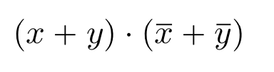
Interpretazione circuitale
Esempio d’impiego dell’algebra Booleana nella progettazione
di una rete elettrica con interruttori
Soluzione mediante minterm
Soluzione mediante maxterm

Slide 20
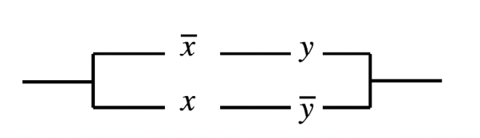
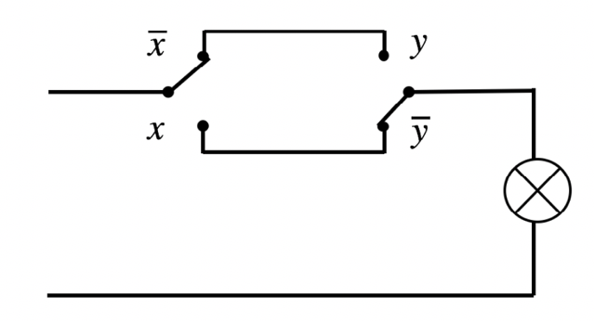
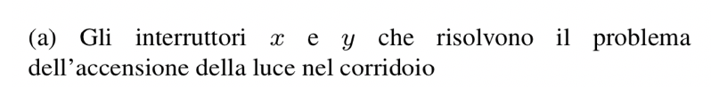
Interpretazione circuitale
Soluzione mediante minterm

Slide 21
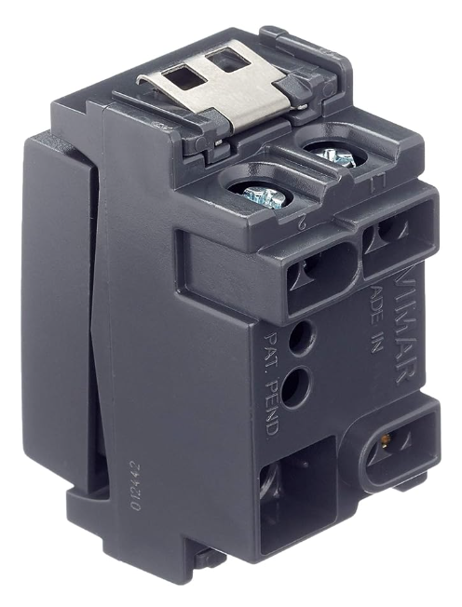
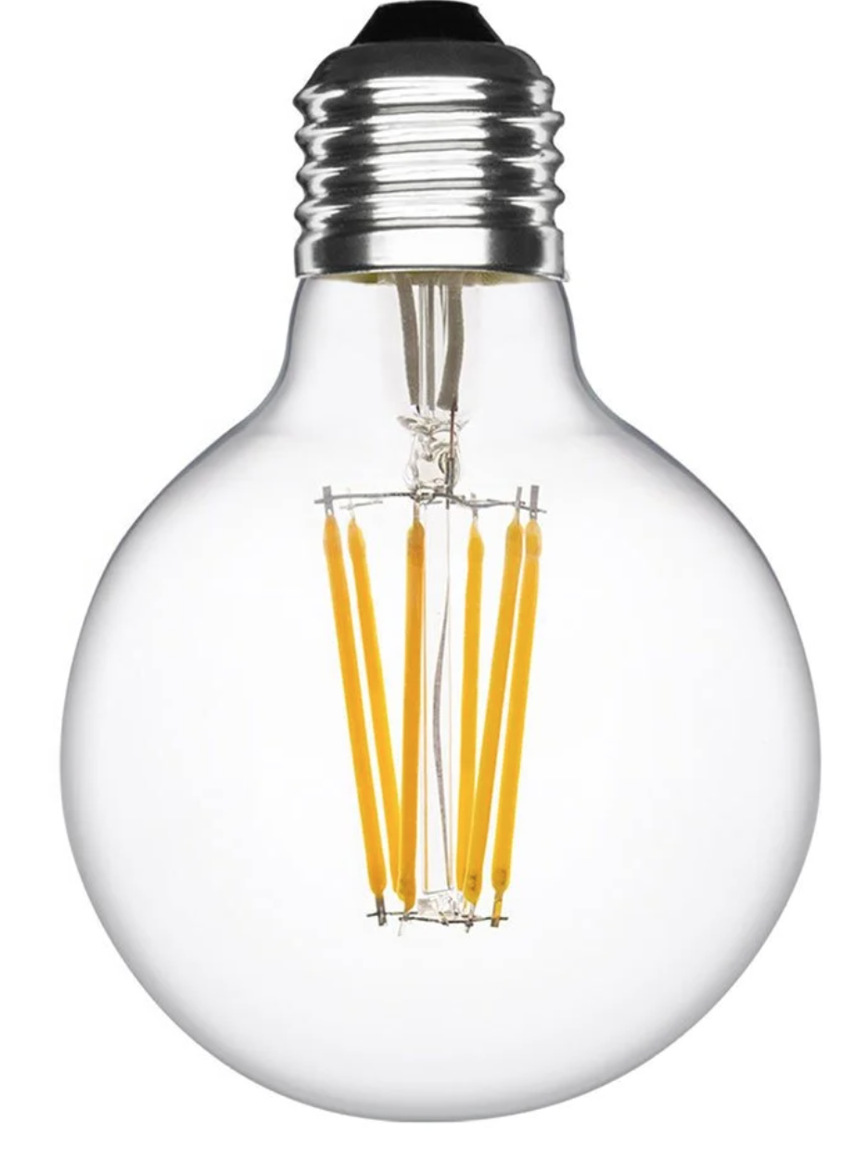
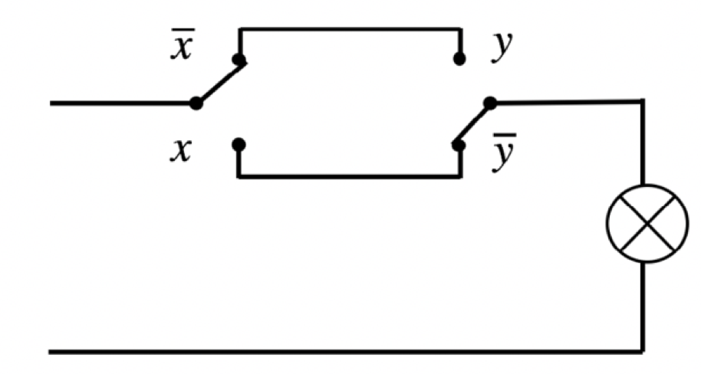
Realizzazione pratica
tubo corrugato
sotto malta
deviatore
deviatore
scatole
elettriche
~
220 V

Slide 22




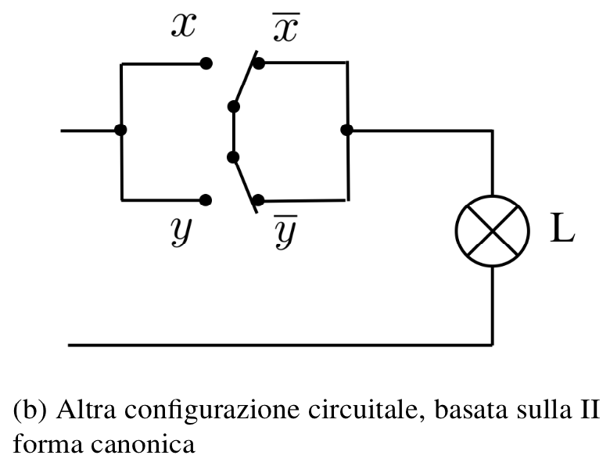
Interpretazione circuitale
Soluzione mediante maxterm

Slide 23
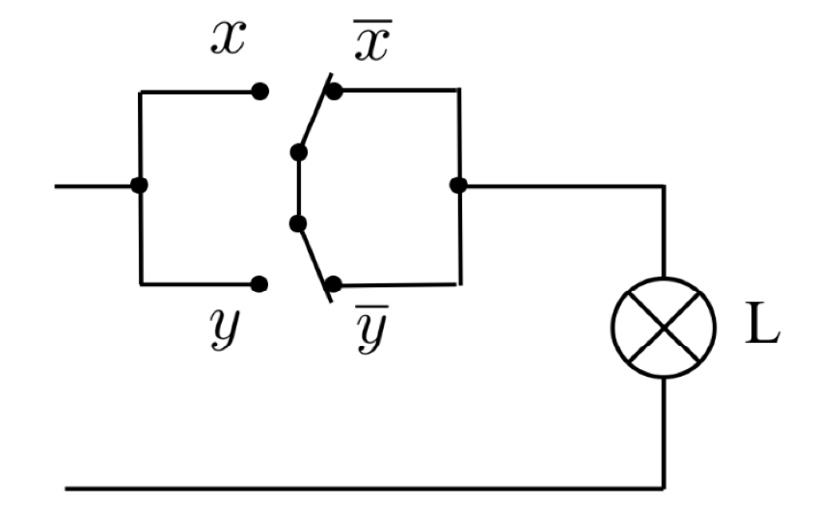
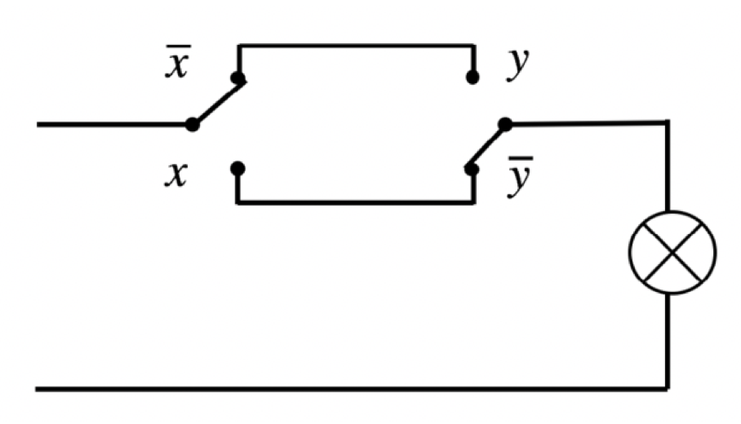
Quale dei due è più conveniente?
1 cavo in più

Slide 24
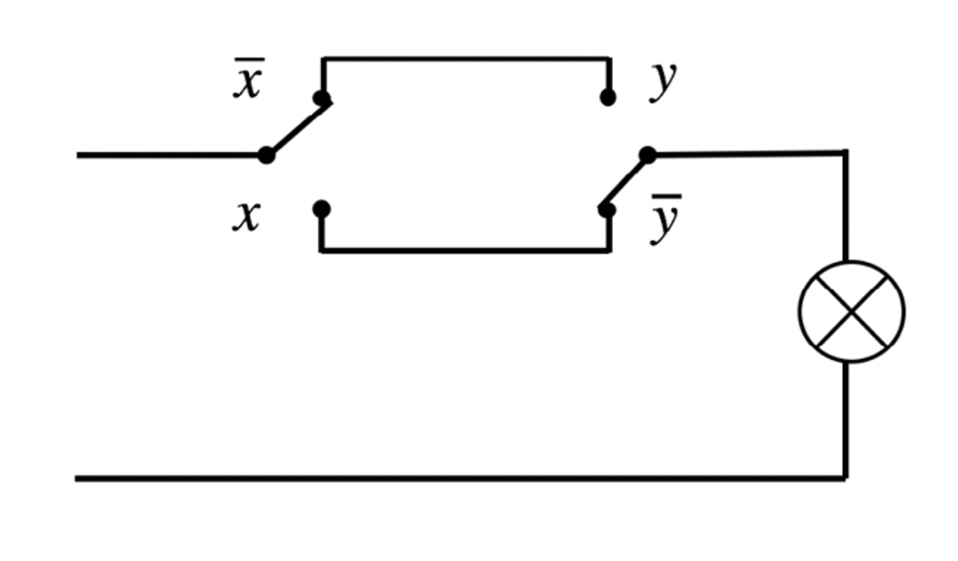
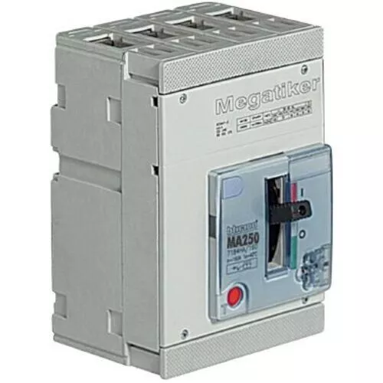
Interpretazione circuitale
La realizzazione mediante interruttori consente di innervare la funzione Booleana direttamente al livello base dei circuiti di commutazione, in modo tale che ogni variabile Booleana sia immersa nel circuito.
Se il carico consuma molta potenza, la corrente che lo alimenta deve fluire negli interruttori, che devono essere progettati per sopportare correnti elevate.
I costi e gli ingombri aumentano in modo sensibile
interruttore 250 A
1350 Euro
interruttore 10A
10 Euro

Slide 25
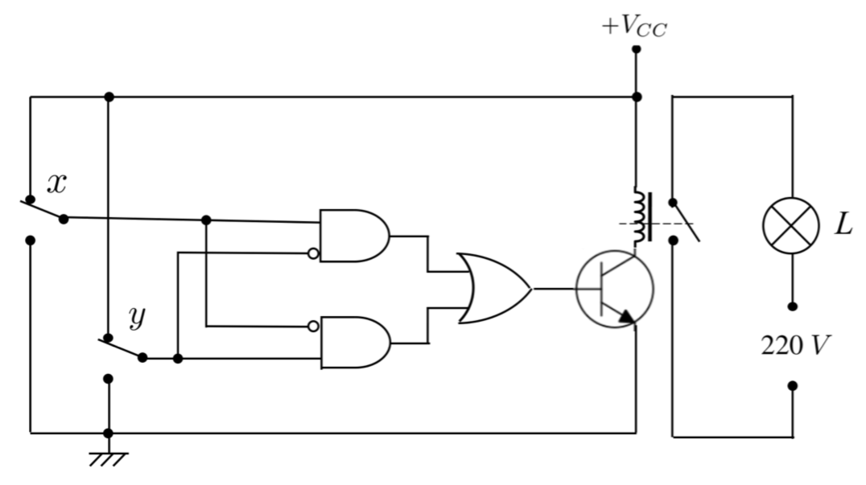
Interpretazione circuitale
La realizzazione mediante interruttori consente di innervare la funzione Booleana direttamente al livello base dei circuiti di commutazione, in modo tale che ogni variabile Booleana sia immersa nel circuito.
Approccio alternativo, basato sulle reti logiche
1
0
Vantaggio: se il carico consuma molta potenza, la corrente non fluisce
negli interruttori, ma solo sul contatto del relè, che è progettato
per sopportare correnti elevate.

Slide 26
Interpretazione circuitale
La realizzazione mediante interruttori consente di innervare la funzione Booleana direttamente al livello base dei circuiti di commutazione, in modo tale che ogni variabile Booleana sia immersa nel circuito.
Approccio alternativo, basato sulle reti logiche
0
0
I_{b} >> 0
1
1
1
Vantaggio: se il carico consuma molta potenza, la corrente non fluisce
negli interruttori, ma solo sul contatto del relè, che è progettato
per sopportare correnti elevate.

Slide 27
Interpretazione circuitale
La realizzazione mediante interruttori consente di innervare la funzione Booleana direttamente al livello base dei circuiti di commutazione, in modo tale che ogni variabile Booleana sia immersa nel circuito.
Approccio alternativo, basato sulle reti logiche
1
0
I_{b} = 0
0
1
0
Vantaggio: se il carico consuma molta potenza, la corrente non fluisce
negli interruttori, ma solo sul contatto del relè, che è progettato
per sopportare correnti elevate.

Slide 28
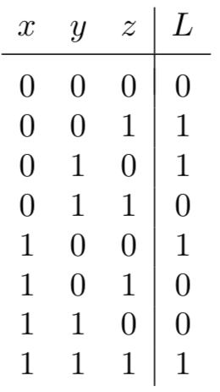






Interpretazione circuitale
Accensione luce comandata da tre interruttori
La sintesi del circuito mediante termini minimi fornisce
La semplificazione porta a

Slide 29






Interpretazione circuitale
Vediamo che tipo di circuito si ottiene

Slide 30
Interpretazione circuitale
Vediamo che tipo di circuito si ottiene
i tre elementi sono in cascata

Slide 31



Realizzazione pratica
tubo corrugato
tubo corrugato
deviatore
deviatore
~
invertitore
220 V
scatole
elettriche

Slide 32



Comando luce con n punti
deviatore
n-2 invertitori
deviatore

Slide 33


Interpretazione circuitale
La sintesi del circuito mediante termini massimi fornisce
che è la duale dell’equazione precedente

Slide 34

Semplificazione delle funzioni Booleane
Semplificazione delle espressioni Booleane
Le forme canoniche non esauriscono le espressioni analitiche di una funzione;
anzi, si possono trasformare in espressioni equivalenti semplificate:
Si diranno:
equivalenti due funzioni che abbiano la stessa tavola di verità,
forma semplificata di una funzione ogni sua espressione non canonica,
forma minima quella in cui ogni variabile, diretta o negata che sia,
compare il minor numero di volte.
La manipolazione algebrica delle espressioni, basata sugli assiomi e sui
teoremi visti precedentemente, è molto laboriosa e non garantisce
l’ottenimento della forma minima.

Slide 35

Mappe di Karnaugh
Mappe di Karnaugh
Metodo grafico di semplificazione che permette di ottenere molto semplicemente
la forma minima di una funzione espressa come somma di prodotti minterm
(o anche come prodotto di somme maxterm)
Metodo di rappresentazione di una funzione logica basato su
con n numero delle variabili
Ci saranno 4 elementi per le funzioni di due variabili, 8 per quelle di tre variabili, 16 per quelle di quattro e così via.

Slide 36


Idea sottostante le mappe di Karnaugh
Ridistribuire la tavola di verità in modo bidimensionale, facendo in modo che, passando da ciascuna casella a una adiacente, sia in senso orizzontale che verticale, cambi il valore di una sola variabile.
Strategia sottostante (T9):
Nella mappa mettiamo un 1 in corrispondenza delle terne per le quali
la funzione vale 1 e uno 0 in corrispondenza delle terne per le quali la
funzione vale 0.

Slide 37







Mappe di Karnaugh
Ci saranno 4 elementi per le funzioni di due variabili, 8 per quelle di tre variabili, 16 per quelle di quattro e così via.
mappa a 2 variabili
mappa a 3 variabili
mappa a 4 variabili
+ =

Slide 38

Mappe di Karnaugh
Ci saranno 4 elementi per le funzioni di due variabili, 8 per quelle di tre variabili, 16 per quelle di quattro e così via.
mappa a 2 variabili
mappa a 3 variabili
mappa a 4 variabili
_
+ =

Slide 39

Mappe di Karnaugh
Ci saranno 4 elementi per le funzioni di due variabili, 8 per quelle di tre variabili, 16 per quelle di quattro e così via.
mappa a 2 variabili
mappa a 3 variabili
mappa a 4 variabili
_
+ =

Slide 40






Mappe di Karnaugh
La mappa va costruita facendo in modo che caselle adiacenti abbiano
una sola variabile che cambia valore, presente cioè sia in forma diretta
che negata
mappa a 3 variabili
+ =
+ =

Slide 41







Slide 43
Mappe di Karnaugh
Prendiamo ora come esempio il caso della funzione a 3 variabili descritta precedentemente
Nella mappa mettiamo un 1 in corrispondenza delle terne per le quali
la funzione vale 1 e uno 0 in corrispondenza delle terne per le quali la
funzione vale 0.
Passando da ciascuna casella a una adiacente, sia in senso orizzontale
che verticale, deve variare il valore di una sola variabile.

Slide 44

Mappe di Karnaugh
Sono considerate adiacenti anche le caselle terminali, come se la mappa
fosse chiusa circolarmente su sè stessa, sia in senso orizzontale che verticale.

Slide 45








Mappe di Karnaugh
Due caselle adiacenti, sia in senso orizzontale che verticale, differiscono per il valore di una sola variabile, che in una delle due caselle apparirà come variabile affermata, nell’altra come negata. La semplificazione è allora
Il termine f viene detto implicante, in quanto implica i termini e

Slide 46






Mappe di Karnaugh
Altro esempio
sottocubo
semplificazione mediante III teorema dell’assorbimento: il sottocubo verde è inutile, in quanto gli 1 sono già
coperti da altri sottocubi
+
+
=
+
Se chiamiamo sottocubo il ricoprimento associato a un implicante, la regola pratica
per individuare l’implicante a esso associato è che esso è costituito dal prodotto
delle variabili che rimangono costanti su 0 o su 1 all’interno del sottocubo stesso.

Slide 47

Mappe di Karnaugh
Un implicante si dice:
primo se corrisponde a un sottocubo non completamente coperto da altri sottocubi;
massimale se non è possibile aumentare ulteriormente la sua dimensione;
Una copertura della funzione è un insieme di sottocubi tali da coprire tutti gli 1 della funzione.
Una copertura si dice minima se è formata dal più piccolo insieme di sottocubi primi massimali.
copertura minima
tutti i tre sottocubi
sono massimali
implicante primo
implicante non primo

Slide 48





Mappe di Karnaugh
Obiettivo della semplificazione: costruire una copertura minima,
cioè una copertura formata dal più piccolo insieme di sottocubi
primi massimali.
Altro esempio
e infatti:

Slide 49





Mappe di Karnaugh
Esempio con 4 variabili
+
+

Slide 50



Mappe di Karnaugh

Slide 51





Mappe di Karnaugh
Mappe di Karnaugh sui termini massimi
La mappa può essere usata anche per costruire la funzione semplificata secondo
la II forma canonica basata sul prodotto di somme. In tal caso i sottocubi e la relativa
copertura minima vanno costruiti sugli 0.
stessa funzione di prima

Slide 52

Mappe di Karnaugh su 5 variabili
00 01 11 10
r =1
00 01 11 10
r = 0
00
01
11
10

Slide 53


Mappe di Karnaugh
Mappe di Karnaugh su 5 variabili
La mappa per cinque variabili viene realizzata mediante due mappe da quattro variabili,
una associata al valore 0 della quinta variabile, l’altra al valore 1. Le adiacenze vanno
quindi ricercate anche tra caselle occupanti posizioni omologhe sulle due mappe.

Slide 54

Mappe di Karnaugh

Slide 55





Mappe di Karnaugh
Le condizioni non specificate
Può accadere che in alcune situazioni il valore della funzione associato a una o
più n-ple d’ingresso non possa essere specificato, p.es. perché la combinazione
d’ingresso è impossibile. Vediamo un esempio:

Slide 56


Mappe di Karnaugh
Se costruiamo la tabella di verità si ricava
011, 110 e 111 non possono esistere
come configurazioni d’ingresso per la F

Slide 57

Mappe di Karnaugh
Poiché 011, 110 e 111 non possono esistere come configurazioni d’ingresso per la F,
possiamo assegnar loro tanto 0 che 1, a seconda della nostra convenienza in fase
di semplificazione
Con questo sottocubo stiamo assegnando
valore 1 a 110

Slide 58



Mappe di Karnaugh
Altro esempio
non utile

Slide 59





Metodo tabellare di Quine-Mc Cluskey
Il metodo tabellare di Quine - Mc Cluskey
Procedimento tabellare che consente di ottenere la forma minima come somma
di prodotti per qualsiasi funzione logica. Anche’esso si basa sulla relazione
che viene applicata in modo sistematico a tutti i termini minimi della funzione.
Partiamo dalla
funzione già usata
precedentemente

Slide 60


Metodo tabellare di Quine-Mc Cluskey
Ordiniamo ora le righe della tabella in modo da mettere su livelli adiacenti le n-ple
che differiscono per una sola variabile. Si può procedere per peso crescente delle
n-ple binarie associate ai termini minimi - dove per peso di un n-pla s’intende il
numero di 1 in essa presenti.

Slide 61

Metodo tabellare di Quine-Mc Cluskey
A questo punto si può procedere con le semplificazioni, che generano una seconda tabella

Slide 62
Metodo tabellare di Quine-Mc Cluskey
A questo punto si può procedere con le semplificazioni, che generano una seconda tabella

Slide 63
Metodo tabellare di Quine-Mc Cluskey
A questo punto si può procedere con le semplificazioni, che generano una seconda tabella

Slide 64
Metodo tabellare di Quine-Mc Cluskey
A questo punto si può procedere con le semplificazioni, che generano una seconda tabella
Non è possibile fare altre semplificazioni sulla nuova tabella.
L’espressione finale deriva dalla somma degli implicanti coinvolti
Si osservi tuttavia che l’espressione che otteniamo non è in forma minima, poiché
come noto il termine yz si può eliminare per il terzo teorema dell’assorbimento.

Slide 65




Metodo tabellare di Quine-Mc Cluskey
Per individuare il minimo numero di implicanti che implicano tutti i termini minimi
dobbiamo costruire il seguente reticolo:
implicanti
già coperti da
A e C
termini minimi
E’ dunque sufficiente sommare A e C, cioè
A+C

Slide 66


Metodo tabellare di Quine-Mc Cluskey
Altro esempio
x y z
0 0 0 1
0 0 1 1
0 1 0 1
0 1 1 1
1 0 0 0
1 0 1 0
1 1 0 0
1 1 1 1

Slide 67

Metodo tabellare di Quine-Mc Cluskey

Slide 68
Metodo tabellare di Quine-Mc Cluskey
Altro esempio

Slide 69
Metodo tabellare di Quine-Mc Cluskey
Altro esempio

Slide 70


Metodo tabellare di Quine-Mc Cluskey

Slide 71




Altro esempio più impegnativo
Metodo tabellare di Quine-Mc Cluskey
Si voglia semplificare la funzione

Slide 72


Metodo tabellare di Quine-Mc Cluskey

Slide 73

Metodo tabellare di Quine-Mc Cluskey
I tre sottocubi neri sono gli implicanti
A, B, F e sono obbligati.
Per coprire i termini minimi associati ai due 1
color blu ci sono due sottocubi rossi oppure
due sottocubi verdi, secondo le quattro possibili
combinazioni (R-R, R-V, V-R, V-V)

